Slide 1
第11课时 角平分线(2)—— 画图及应用

Slide 2
1.到△ABC的三条边距离相等的点是△ABC的 ( )
A.三条中线交点
B.三条角平分线交点
C.三条高的交点
D.三条边的垂直平分线交点
B

Slide 3
2.如图,△ABC,求作一点P,使P到∠A的两边的距离相等,且PA=PB,下列确定P点的方法正确的是 ( )
A.P是∠A与∠B两角平分线的交点
B.P为∠A的角平分线与AB的垂直平分线的交点
C.P为AC､AB两边上的高的交点
D.P为AC､AB两边的垂直平分线的交点
B
第2题图

Slide 4
3.如图,在△ABC中,BD,CE分别平分∠ABC,∠ACB,且BD,CE交于点O,过O作OP⊥BC于P,OM⊥AB于M,ON⊥AC于N,则OP,OM,ON的大小关系为___________.
OP=ON=OM
第3题图
第4题图
4.如图,在△ABC中,∠A=90°,∠C=45°,
AB=6cm,∠ABC的平分线交AC于点D,
DE⊥BC,垂足为E,则DC+DE=____cm.
6

Slide 5
5.如图,利用尺规求作所有点P,使点P同时满足下列两个条件:①点P到A,B两点的距离相等;②点P到直线l₁,l₂的距离相等.(要求保留作图痕迹,不必写出作法)
两个点,画图略
第5题图

Slide 6
6.如图,在等腰△ABC中,∠A=90°,
∠ABC的平分线BD与AC交于点D,
DE⊥BC于点E.求证:AD=CE.
证明:证AD=DE=CE
第6题图

Slide 7
7.如图,在Rt△ABC中,∠A=90°,BD是∠B的平分线,DE是BC的垂直平分线.证明BC=2AB.
证明:证△ABD≌△EBD,
由BE=EC,AB=BE,∴BC=2AB.
第7题图

Slide 8
8.如图,AB∥CD,BP和CP分别平分∠ABC和∠DCB,AD过点P,且与AB垂直.若AD=8,则点P到BC的距离是 ( )
A.8 B.6
C.4 D.2
C
第8题图
9.如图,直线l₁､l₂､l₃表示三条相互交叉的公路,现要建一个货物中转站,要求它到三条公路的距离相等,则供选择的地址有 ( )
A.1处 B.2处
C.3处 D.4处
D
第9题图

Slide 9
10.如图,在四边形ABCD中,∠A=90°,
AD=4,连接BD,BD⊥CD,∠ADB=∠C.若P是BC边上一动点,则DP长的最小值为____.
4
第10题图

Slide 10
11.如图所示,BD平分∠ABC,AB=BC,点P在BD上,PM⊥AD,PN⊥CD,M､N为垂足.求证:PM=PN.
证明:证△ABD≌△CBD(SAS),
∴∠ADB=∠CDB.
∵PM⊥AD,PN⊥CD,
∴PM=PN.
第11题图

Slide 11
12.如图,已知AC平分∠BAD,CE⊥AB于E,
CF⊥AD的延长线于F,且BC=CD.
(1)证明CE=CF.
(2)△BCE与△DCF全等吗?试说明理由.
证明:(1)∵AC平分∠BAD,
CE⊥AB,CF⊥AD,
∴CE=CF;
(2)Rt△BCE≌Rt△DCF(HL);
第12题图

Slide 12
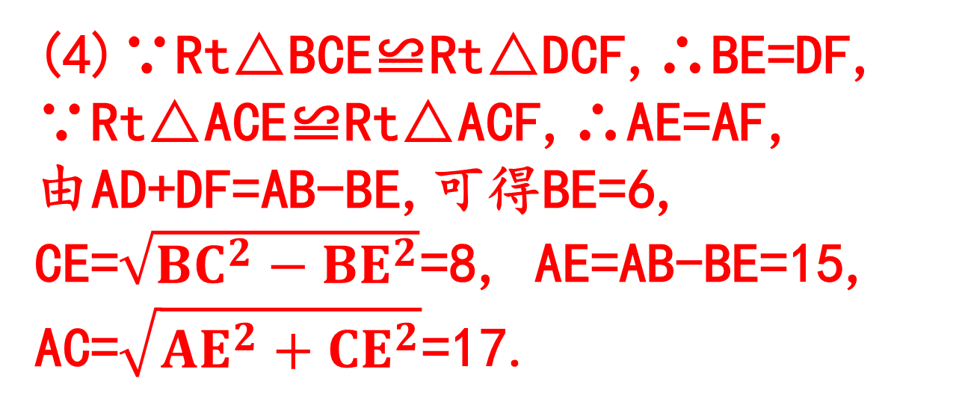
(3)若AC=10,CE=6,AD=5,求DF的长.
(4)若AB=21,AD=9,BC=CD=10,求AC的长.
(3)求AE=8,
证Rt△ACE≌Rt△ACF(HL),
∴AF=AE,
又∵AD=5,∴DF=AF-AD=3;
第12题图
(4)∵Rt△BCE≌Rt△DCF,∴BE=DF,
∵Rt△ACE≌Rt△ACF,∴AE=AF,
由AD+DF=AB-BE,可得BE=6,
CE=$\sqrt{BC^{2}−BE^{2}}$=8, AE=AB-BE=15,
AC=$\sqrt{AE^{2}+CE^{2}}$=17.

